Slide 1
به‌نام خالق خِرد
مبانی برنامه‌سازی
Fundamentals of Programming
مدرس: بی‌نظیر بیگلری
جلسه 3: ساختارهای انتخاب

Slide 2
عناوین
عبارات بولی
عملگرهای مقایسه‌ای و منطقی
دستورات if-else
انتخاب‌های چندگانه
انتخاب‌های تودرتو
(فصل5 کتاب اصلی)
جلسه 3

Slide 3
مقادیر و عبارات بولی
یک مقدار بولی (Boolean value) درست یا نادرست است.
از نام یک ریاضی‌دان انگلیسی به نام George Boole گرفته شده‌است و جبر بولی را که شامل قوانین استدلال و ترکیب این مقادیر است فرموله کرد که پایه تمام منطق مدرن کامپیوتر است.
مقادیر بولی در پایتون True و False است و گونه داده‌ای آن bool است. type(True)
عبارت بولی عبارتی است که برای تولید یک نتیجه با مقدار بولی ارزیابی می‌شود.
عملگر == یکی از شش عملگرهای مقایسه‌ای است.
5 == (3 + 2)
جلسه 3

Slide 4
عملگرهای مقایسه‌ای
x == y # Produce True if … x is equal to y
x != y # … x is not equal to y
x > y # … x is greater than y
x < y # … x is less than y
x >= y # … x is greater than or equal to y
x <= y # … x is less than or equal to y
مثل بقیه گونه‌ها مقادیر بولی را می‌توان به متغیرها نسبت داد و نمایش داد. (صفحه 54 کتاب)
جلسه 3

Slide 5
عملگرهای منطقی
سه عملگر منطقی در پایتون وجود دارد تا عبارت‌های بولی پیچیده‌تر از عبارت‌های بولی ساده‌تر ساخته‌شود:
  and x > 0 and x < 10 ⬄ x بزرگتر از 0 و کوچکتر از 10
  or n % 2 == 0 or n % 3 == 0 ⬄ n بر 2 یا 3 یا 6 بخش‌پذیر باشد
  not not (x > y) ⬄ اگر x کوچکتر یا مساوی y
جلسه 3

Slide 6
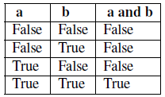
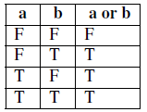

جدول درستی
یک جدول است که ورودی‌های ممکن را لیست کرده و نتایج عملگر را نشان می‌دهد
جلسه 3

Slide 7
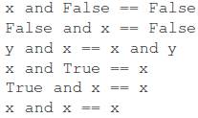
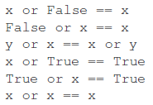
ساده‌سازی عبارت‌های بولی
عملگر and:
عملگر or:
عملگر not:
جلسه 3

Slide 8
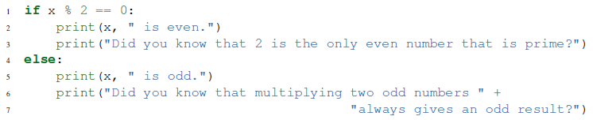
اجرای شرطی
ما همیشه به کنترل کردن شرایط و تغییر رفتار برنامه نیازمندیم.
ساده‌ترین شکل دستور شرطی، دستور if است.
عبارت بولی بعد از دستور if، شرط نامیده می‌شود؛ اگر شرط True باشد دستورات داخل رفته (indented) اجرا می‌شوند؛ اگر نه دستورات داخل رفته بعد از دستور else اجرا خواهد شد.
جلسه 3

Slide 9

فلوچارت دستورات if- else
Condition
False
True
Statements-1
Statements-2
جلسه 3

Slide 10

نحوه استفاده دستور شرطی
دستور if از یک سرخط (header line) و یک بدنه تشکیل شده‌است.
سرخط با کلمه کلیدی if شروع‌شده و به دنبال آن یک عبارت بولی و در انتها یک :
دستورات داخل‌رفته در اولین بلاک دستورات در صورت درستیِ عبارت بولی اجرا می‌شوند.
اگر ارزیابی عبارت بولی False بود بلاک اول دستورات اجرا نشده و به جای آن بلاک بعدی که زیر دستور else می‌آیند اجرا خواهند شد.
در هر دو بلاک، تعداد دستورات محدودیتی ندارد ولی باید حداقل یک دستور در هر بلاک باشد. (بلاک در پایتون معادل suite است)
اگر نبایدکاری انجام شود از دستور pass استفاده می‌کنیم.
جلسه 3

Slide 11
فلوچارت دستور if
دستور if، یک دستور دو تکه‌ای است که تکه دوم مربوط به else است که اختیاری می‌باشد.
پس else یک دستور مستقل نیست بلکه جزئی از یک دستور بزرگ‌تر است.
Condition
False
True
Statements
جلسه 3

Slide 12
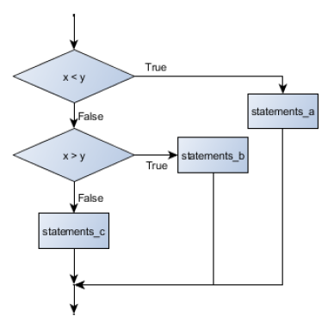
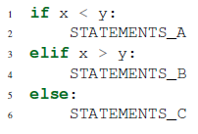
دستورات شرطی چندگانه
گاهی بیش از دو احتمال وجود دارد و ما به بیش از دو شاخه نیاز داریم در نتیجه یک راه‌حل، شرطی‌های چندگانه (زنجیره‌ای) است (chained conditionals)
elif، مخفف else if است و تعداد این شاخه‌ها محدودیتی ندارد اما آخرین شاخه، یک else است.
اگر اولین شرط درست نباشد، دومین شرط چک می‌شود؛ اگر ... تا زمانی که حداقل یکی از آنها درست باشد شاخه مربوطه اجرا شده و پایان.
جلسه 3

Slide 13
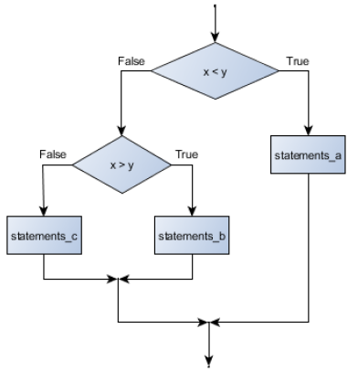
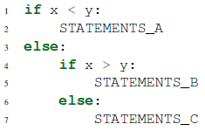
شرطی‌های تودرتو (nested)
یک دستور شرطی می‌تواند در دل دستور شرطی دیگر قرار گیرد:
جلسه 3

Slide 14


ساده‌سازی شرطی تودرتو
اگرچه داخل رفتن دستورات، ساختار را نشان می‌دهد اما تودرتو بودن به سرعت، غیرقابل خواندن می‌شود پس بهتر است تا جایی که امکان دارد از آن پرهیز کنید.
عملگرهای منطقی راهی برای ساده‌سازی دستورات شرطی تودرتو است.
جلسه 3

Slide 15
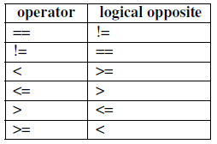

متضادهای منطقی
هر یک از شش عملگرهای رابطه‌ای، یک متضاد منطقی دارند.
شناخت آنها کمک می‌کند تا از notهای بی‌مورد پرهیز کنیم چون کد را ناخوانا می‌کند.
قوانین دمورگان
جلسه 3

Slide 16
تمرین
تمرین اول فصل5 کتاب: فرض کنید شنبه تا جمعه با اعداد صفر تا 6 نمایش داده می‌شود، برنامه‌ای بنویسید که با دریافت عدد روز هفته از کاربر، اسم روز را مانند Sunday چاپ کند.
تمرین سوم فصل5 کتاب
تمرین چهارم فصل5 کتاب
جلسه 3

Slide 17
ادامه مطلب در جلسه بعد
گرافیک لاکپشتی
جلسه 3

